Slide 1

परमेश्वर को जानना
हिंदी अनुवादक: पादरी विजय पाल सिंह
पाठ 2, अप्रैल 11, 2026 के लिए

Slide 2
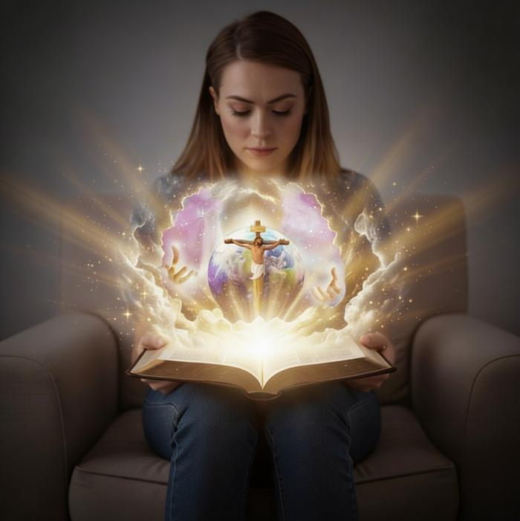
“और अनन्त जीवन यह है कि वे तुझ एकमात्र सच्‍चे परमेश्‍वर को और यीशु मसीह को, जिसे तू ने भेजा है, जानें।” (यूहन्ना 17:3)

Slide 3

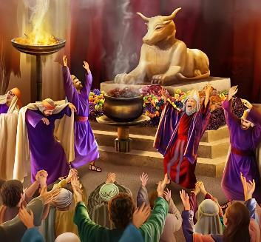

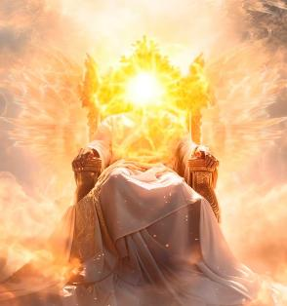
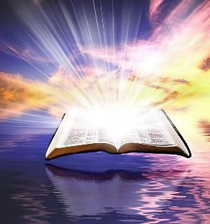
पाप के कारण परमेश्वर के बारे में हमारी समझ भ्रष्ट हो गई है। हमने उसे जानवरों या मनुष्यों के समान बनायी गयी मूर्तियों के रूप में प्रस्तुत करने की कोशिश की है। कभी-कभी उसे मनमौजी या अत्याचारी के रूप में चित्रित किया गया है। अंततः, मानवता ने परमेश्वर की एक ऐसी छवि बना ली है जो स्वयं उसके जैसी है।
लेकिन वास्तव में परमेश्वर कैसा है? क्या वह इतना महान है कि उसे समझना हमारी पहुँच से बाहर है? निश्चय ही, चाहे हम कितना भी प्रयास करें, हमारा मन परमेश्वर को पूरी तरह नहीं समझ सकता। हमें सहायता की आवश्यकता है।
लेकिन सहायता आ चुकी है। क्या आप जानना चाहते हैं कि वह कैसा है? बाइबल में हमें परमेश्वर के स्वभाव का सच्चा प्रकाशन मिलता है।
परमेश्वर के गुण।
परमेश्वर का चरित्र:
  परमेश्वर पवित्र है।
  परमेश्वर प्रेम है।
परमेश्वर को जानना:
  परमेश्वर का सृष्टि में प्रकटीकरण।
  परमेश्वर का यीशु (इम्मानुएल) में प्रकटीकरण।

Slide 4


परमेश्वर के गुण

Slide 5


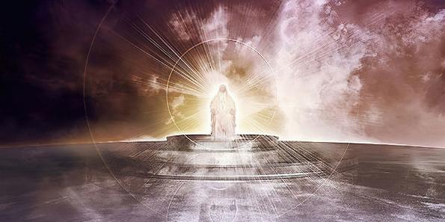

“हे सेनाओं के परमेश्‍वर यहोवा, हे याह, तेरे तुल्य कौन सामर्थी है? तेरी सच्‍चाई तो तेरे चारों ओर है !” (भजन संहिता 89:8)
परमेश्वर के गुण
बाइबल परमेश्वर की सबसे सच्ची, स्पष्ट और सुसंगत छवि प्रस्तुत करती है। उन तरीकों में से एक, जिनके द्वारा यह हमें उसे जानने में सहायता करती है, उसके गुणों के माध्यम से है।
परमेश्वर के कुछ गुण
धर्मी (भजन संहिता 11:7)
दयालु (व्यवस्थाविवरण 4:31)
धीरज और शान्ति का दाता (रोमियों 15:5)
अनुग्रह देने वाला (रोमियों 3:24)
क्षमा करने वाला (भजन संहिता 86:5)
शाही (भजन संहिता 47:8)
अनन्त (उत्पत्ति 21:33)
सर्वशक्तिमान (उत्पत्ति 17:1)
सर्वज्ञ (1 यूहन्ना 3:20)
भविष्य को जानने वाला (यशायाह 46:10)
दूसरी ओर, शैतान ने आरंभ से ही परमेश्वर के चरित्र को विकृत करने का प्रयास किया है, उसे एक स्वार्थी परमेश्वर के रूप में दिखाते हुए, जो केवल अपना ही भला चाहता है (उत्पत्ति 3:4–5)।

Slide 6

परमेश्वर का चरित्र

Slide 7

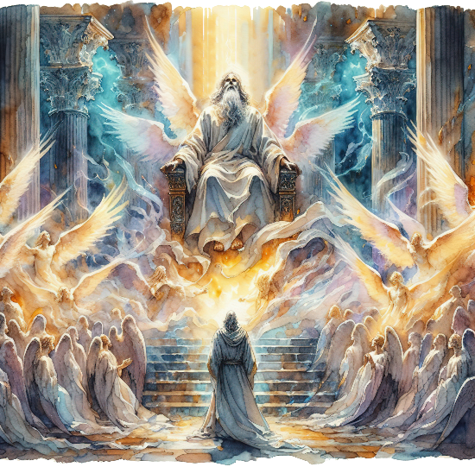
“वे एक दूसरे से पुकार पुकारकर कह रहे थे : “सेनाओं का यहोवा पवित्र, पवित्र, पवित्र है; सारी पृथ्वी उसके तेज से भरपूर है।” (यशायाह 6:3)
परमेश्वर पवित्र है
जो स्वर्गदूत परमेश्वर के पास खड़े रहते हैं, वे उसकी स्तुति करते हुए कहते हैं: “पवित्र, पवित्र, पवित्र” (यशायाह 6:3; प्रकाशितवाक्य 4:8)। यह गुण उसके चरित्र से इतना गहराई से जुड़ा हुआ है कि यशायाह इसे परमेश्वर के उचित नाम के रूप में प्रयोग करता है: “उस पवित्र का यही वचन है।” (यशायाह 40:25; 57:15)।
पवित्र होने का क्या अर्थ है? इसका अर्थ है समर्पित होना, अलग किया हुआ होना, और शुद्ध होना। हम तब पवित्र होते हैं जब हम बुराई से दूर हो जाते हैं और वह कार्य करते हैं जो परमेश्वर ने हमें सौंपा है (गिनती 15:40; लैव्यव्यवस्था 11:44; 1 पतरस 2:9)।
लेकिन यह परमेश्वर पर कैसे लागू होता है? वह बुराई से पूरी तरह अलग है और पाप से उसका कोई संबंध नहीं है।
इसका अर्थ है कि क्योंकि वह पवित्र है, उसका प्रेम पवित्र, शुद्ध और स्वार्थ से रहित है। क्योंकि वह पवित्र है, उसकी सर्वशक्तिमत्ता भी पवित्र, शुद्ध और स्वार्थ से रहित है। उसके सभी गुण पवित्रता और शुद्धता से परिपूर्ण हैं।

Slide 8

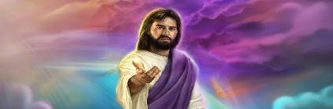
परमेश्वर प्रेम है
“जो प्रेम परमेश्‍वर हम से रखता है, उसको हम जान गए और हमें उसका विश्‍वास है। परमेश्‍वर प्रेम है, और जो प्रेम में बना रहता है वह परमेश्‍वर में बना रहता है, और परमेश्‍वर उसमें बना रहता है।” (1 यूहन्ना 4:16)
परमेश्वर केवल प्रेम रखता ही नहीं है या प्रेम देता ही नहीं है (हालाँकि वह दोनों करता है), बल्कि “परमेश्वर प्रेम है” (1 यूहन्ना 4:8, 16)। पवित्रता की तरह, प्रेम भी परमेश्वर के स्वभाव का एक आंतरिक भाग है।
प्रेम के कारण उसने मनुष्य को नर और नारी बनाकर सृष्टि की और उन्हें एक-दूसरे से प्रेम करने की “आज्ञा” दी (उत्पत्ति 2:24)।
प्रेम के कारण, जब आदम और हव्वा ने पाप किया, तो उसने उन्हें खोजा और उन्हें आशा दी (उत्पत्ति 3:9, 15)।
प्रेम के कारण, उसने अब्राहम के साथ वाचा बाँधी और सारी मानवजाति के लिए आशीष का वचन दिया (उत्पत्ति 26:4)।
प्रेम के कारण, उसने अपना पुत्र — यीशु मसीह — को हमारे पापों के लिए मरने के लिए दे दिया (यूहन्ना 3:16)।
मैं उसके प्रेम का उत्तर कैसे दे सकता हूँ?
“हम इसलिये प्रेम करते हैं, कि पहले उसने हम से प्रेम किया।” (1 यूहन्ना 4:19)।
Notes:
SmartArt with large images (the four “for love”)

Slide 9

परमेश्वर को जानना

Slide 10



परमेश्वर का सृष्टि में प्रकटीकरण
“आकाश परमेश्‍वर की महिमा का वर्णन कर रहा है; और आकाशमण्डल उसकी हस्तकला को प्रगट कर रहा है।” (भजन संहिता 19:1)
बाइबल की शुरुआत परमेश्वर के लिएאֱלֹהִים ( (एलोहिम) शब्द के उपयोग से होती है। यद्यपि इस उपाधि का शाब्दिक अनुवाद “परमेश्वरों” है, फिर भी इसे एकवचन संज्ञा के रूप में प्रयोग किया गया है। कुछ इस प्रकार: “आदि में परमेश्वर ने आकाश और पृथ्वी की सृष्‍टि की।” (उत्पत्ति 1:1)।
यह हमें सृष्टिकर्ता के रूप में परमेश्वर को प्रस्तुत करता है, जो वचन [यीशु मसीह] के द्वारा और आत्मा के हस्तक्षेप से वह सामर्थ रखता है कि जो कुछ भी अस्तित्व में है उसे उत्पन्न कर सके (उत्पत्ति 1:1–3; यूहन्ना 1:1–3)।
उत्पत्ति अध्याय 2 में परमेश्वर का एक व्यक्तिगत नाम जोड़ा गया है: יְהוָה ((याहवे)। अब वह केवल यह नहीं कहता, “हो जा।” वह मनुष्य को लेता है और अपने हाथों से उसे गढ़ता है। सामर्थी परमेश्वर अपने आप को एक व्यक्तिगत और सुलभ परमेश्वर के रूप में प्रकट करता है।
वह हमें छूता है, हमसे बात करता है, हमें सिखाता है, हमें हमारा काम सौंपता है… वह हमसे प्रेम करता है।

Slide 11

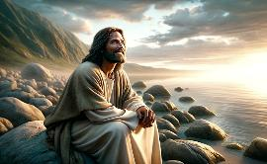
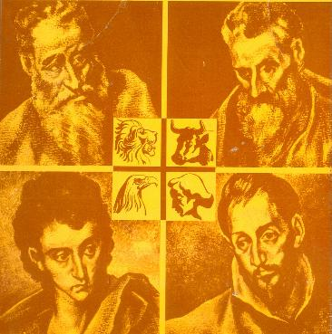
परमेश्वर का यीशु (इम्मानुएल) में प्रकटीकरण
“परमेश्‍वर को किसी ने कभी नहीं देखा, एकलौता पुत्र जो पिता की गोद में है, उसी ने उसे प्रगट किया।” (यूहन्ना 1:18)
यदि हम जानना चाहते हैं कि परमेश्वर कैसा है, तो आइए यीशु को जानें। वह देहधारी परमेश्वर है (यूहन्ना 1:14), जिसने अपने आप को मनुष्य का स्वभाव धारण करके प्रकट किया ताकि वह हमारे द्वारा देखा और सुना जा सके (यूहन्ना 1:18; 14:9; 1 यूहन्ना 5:20)।
उसकी घोषणा एक भविष्यद्वाणी के नाम से की गई थी जो उसके जीवन के उद्देश्य को दर्शाता था: इम्मानुएल, अर्थात् “परमेश्वर हमारे साथ” (यशायाह 7:14; मत्ती 1:23)। चारों सुसमाचार लेखक उसे हमें विभिन्न पहलुओं में प्रस्तुत करते हैं।
मत्ती
एक यहूदी की ओर से यहूदियों के लिए
मरकुस
एक यहूदी की ओर से अन्यजातियों के लिए
लूका
एक अन्यजाति की ओर से अन्यजातियों के लिए
यूहन्ना
एक यहूदी की ओर से यहूदियों और अन्यजातियों के लिए
वह मसीह है जो अपनी प्रतिज्ञाओं को पूरा करता है
हमेशा दूसरों की सेवा करने के लिए तत्पर
मानवीय और करुणामय
शारीरिक और आत्मिक जीवन देने वाला

Slide 12

“हज़ारों लोगों के मन में परमेश्वर और उसके गुणों के बारे में गलत धारणा है… परमेश्वर सत्य का परमेश्वर है। न्याय और दया उसके सिंहासन के गुण हैं। वह प्रेम का परमेश्वर है, करुणा और कोमल दया से भरा हुआ। इस प्रकार वह अपने पुत्र, हमारे उद्धारकर्ता में प्रकट किया गया है। वह धैर्य और सहनशीलता का परमेश्वर है। यदि हम ऐसे ही अस्तित्व की आराधना करते हैं और जिसके चरित्र के समान बनने का हम प्रयास करते हैं, तो हम सच्चे परमेश्वर की आराधना कर रहे हैं।”
ई जी व्हाइट (हमारा पिता परवाह करता है, 8 अगस्त)

